Slide 1
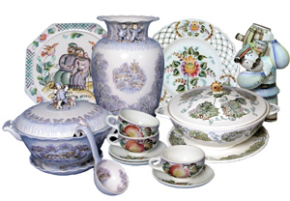
Донских степей неяркая краса
Мастер-класс
по изобразительному искусству
Учитель
МОУ Вишневской СОШ №2 Марченко
Марина Борисовна
2011 год

Slide 2
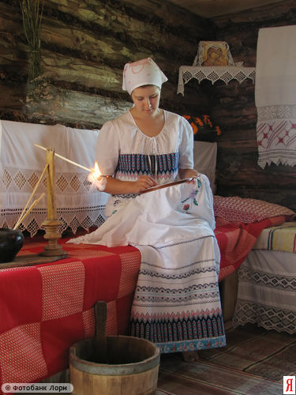
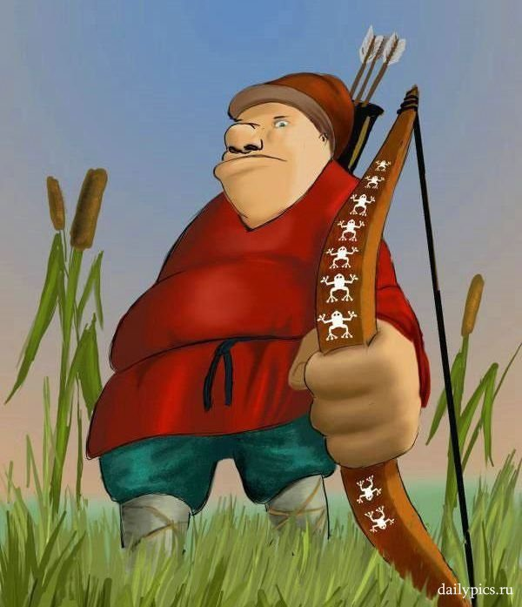
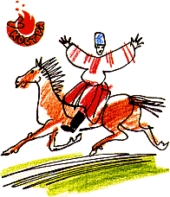

Slide 3
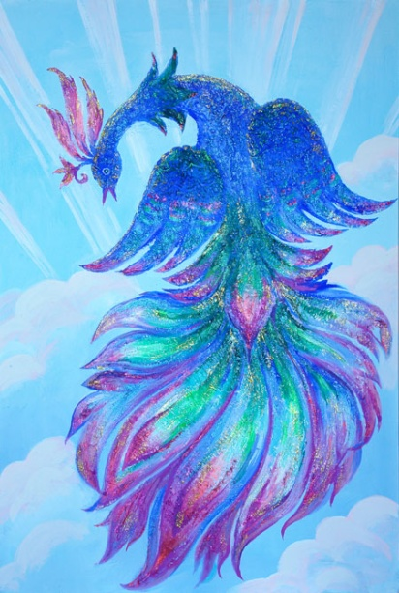

Slide 4
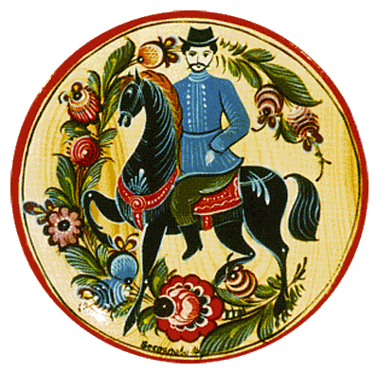
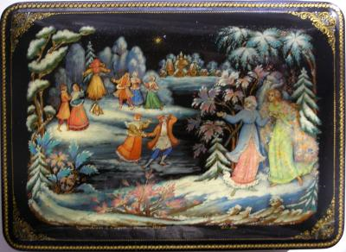
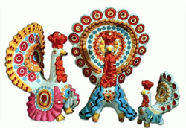
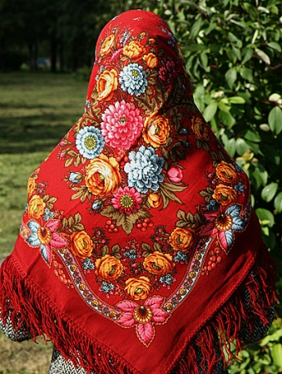
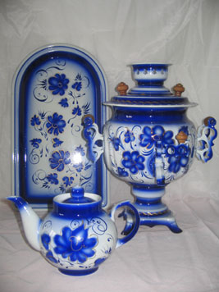
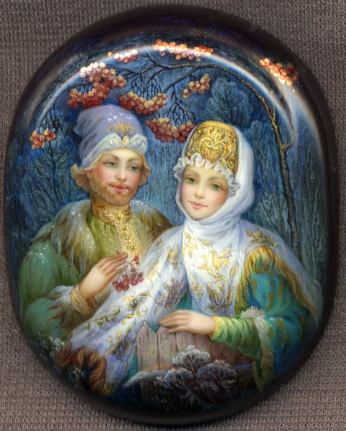
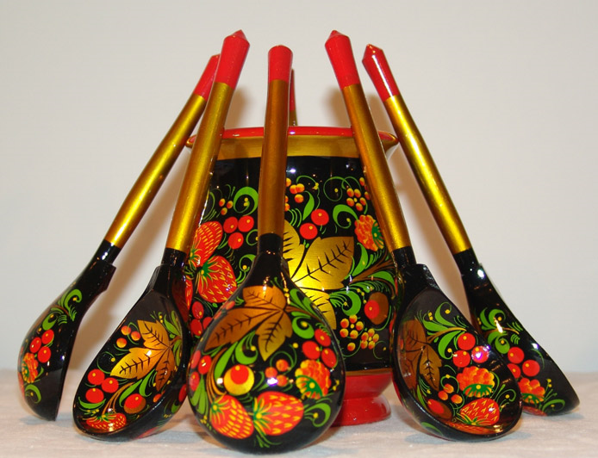

Slide 5
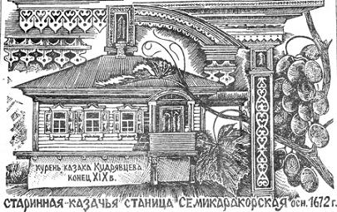
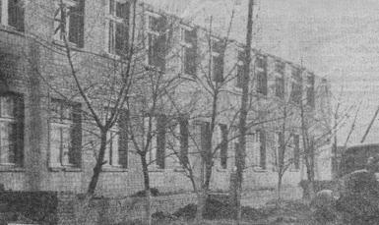
История города Семикаракорск
Археологические исследования в окрестностях нынешнего города Семикаракорска подтверждают, что здесь еще с дохристианских времен везде стихийно возникали кустарные гончарные мастерские, используя богатые местные ресурсы сырья: различные глины и песок.
Достаточно близко от города при раскопках обнаружены древние многослойные поселения периода средневековья, в развалах которых обнаружена характерная традиционная керамика с местной глиной в тесте из обрывов реки Дон.
В 1936 г. все промысловые отдельные гончарные мастерские объединяются и, приобретая устойчивые структуры, создается керамическое производство при Семикаракорском райпромкомбинате.
Здесь в 1972 г. внедрена технология изготовления художественных изделий и сувениров из белой фаянсовой массы.
В марте 1973 г. изделия впервые отнесены к категории изделий народных художественных промыслов.

Slide 6
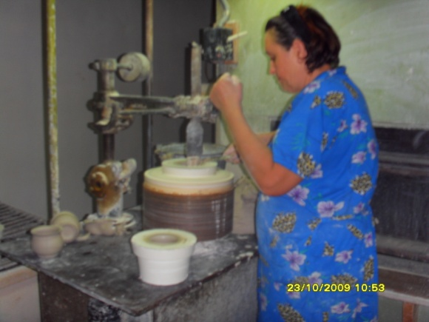
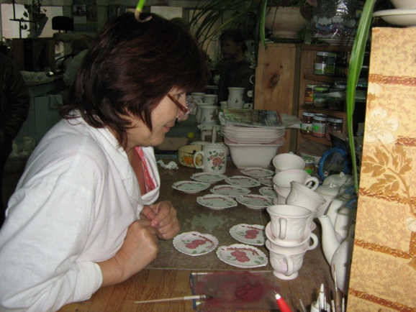
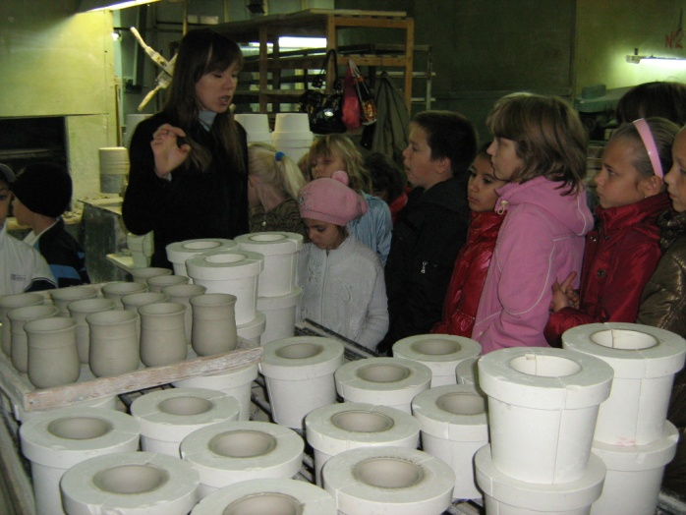
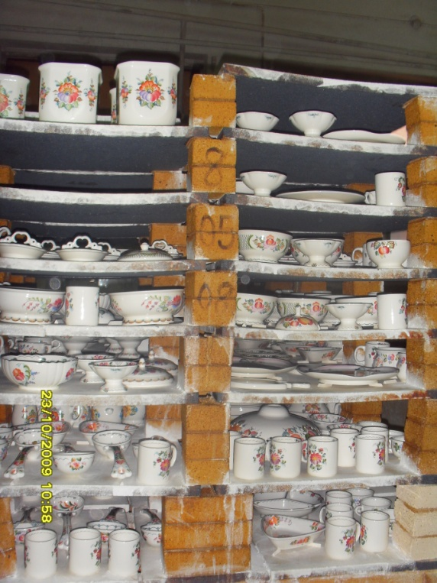
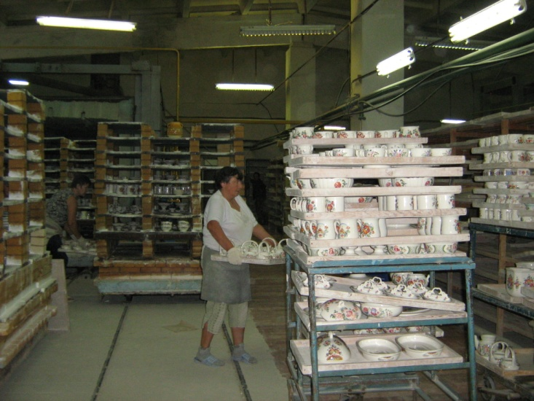
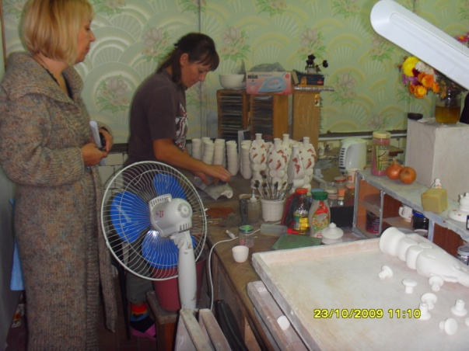

Slide 7
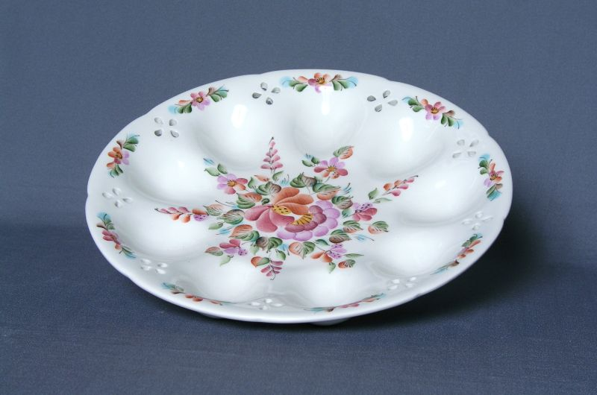
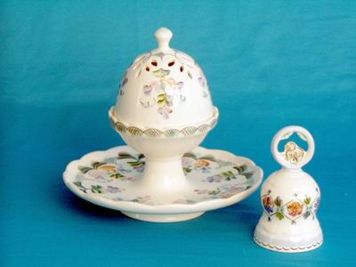
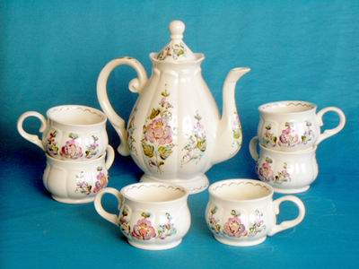
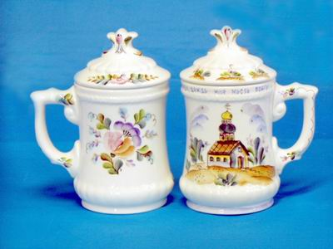
Семикаракорские изделия

Slide 8
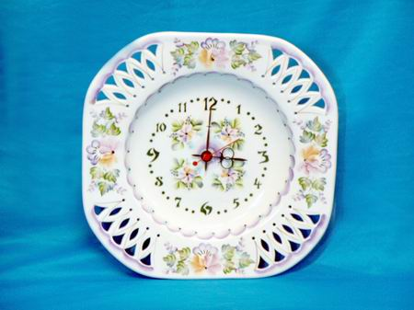
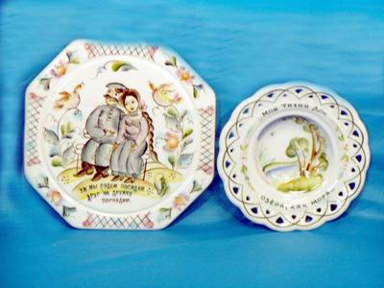
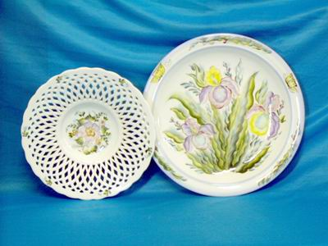
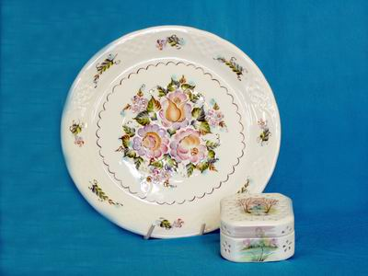
Цветы, словно подернуты легкой дымкой! Да ведь в наших донских степях
иначе и не бывает! Солнце так палит, что вся степь маревом покрыта!
Полдневный час. Жара гнетет дыханье, Глядишь, прищурясь - блеск глаза слепит.
И над землею воздух в колебанье Мигает быстро, будто бы кипит!

Slide 9
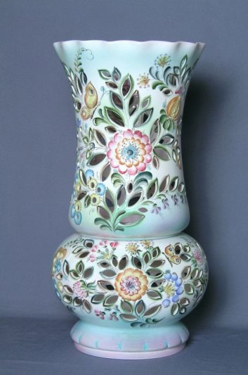
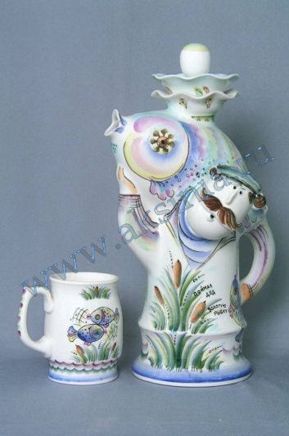

Slide 10
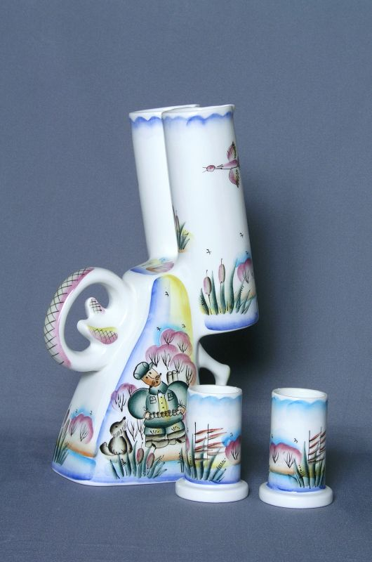
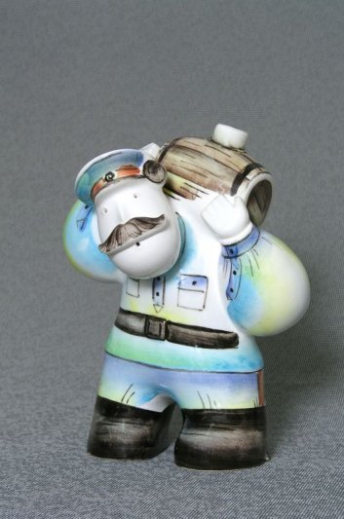
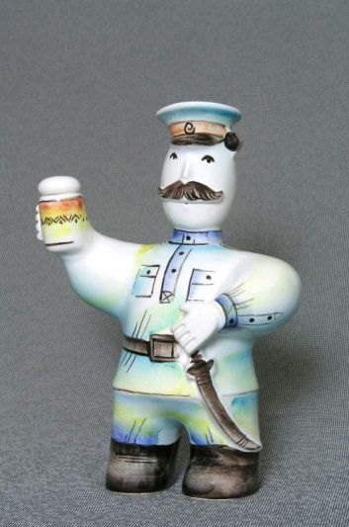
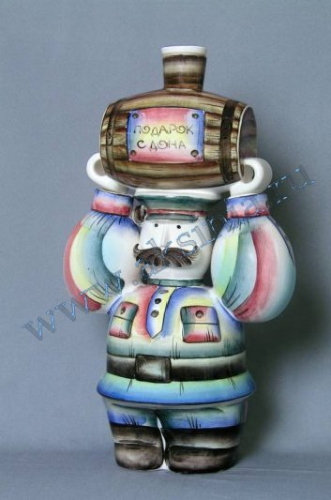
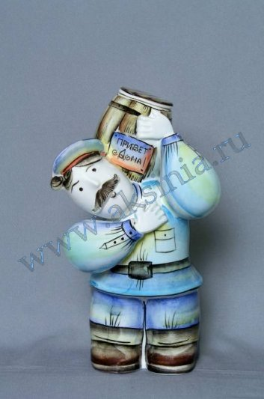
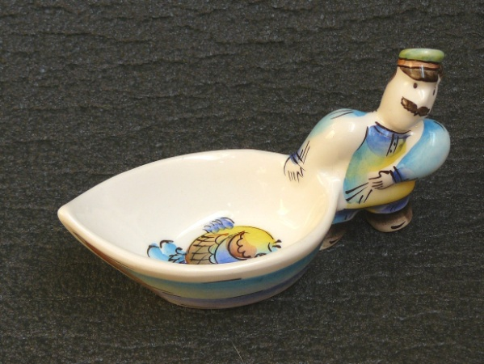

Slide 11
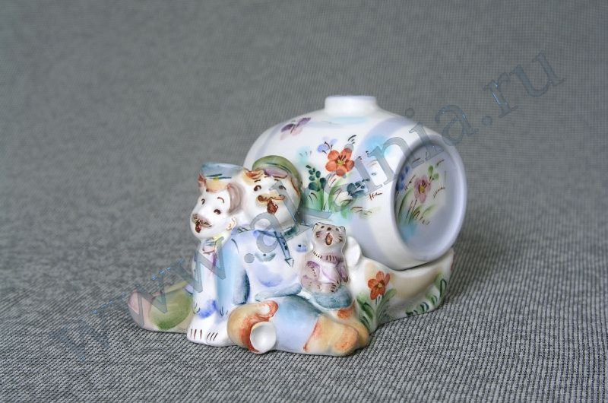
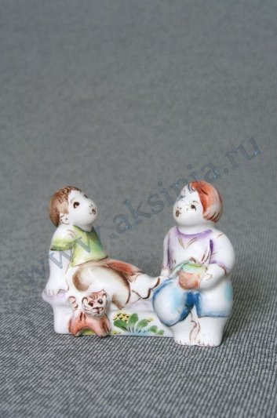
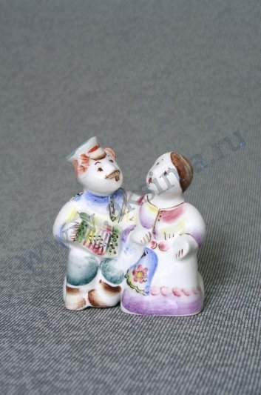
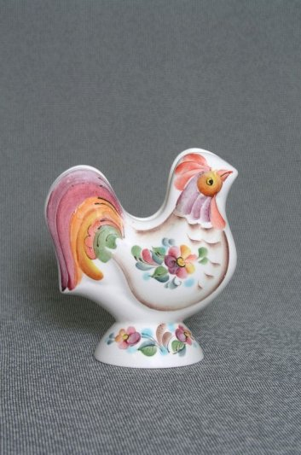
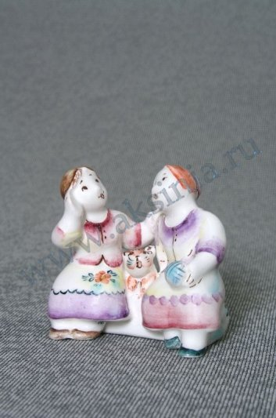
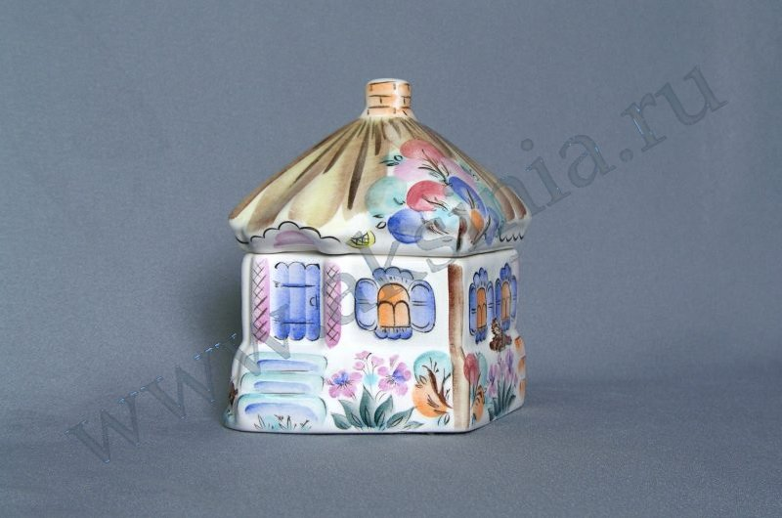

Slide 12
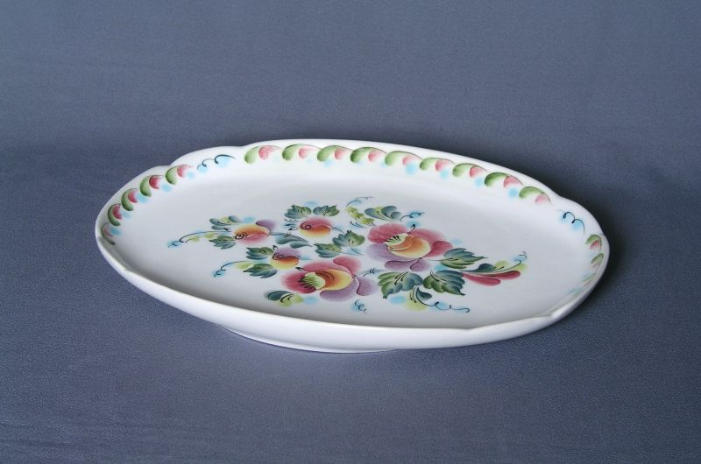
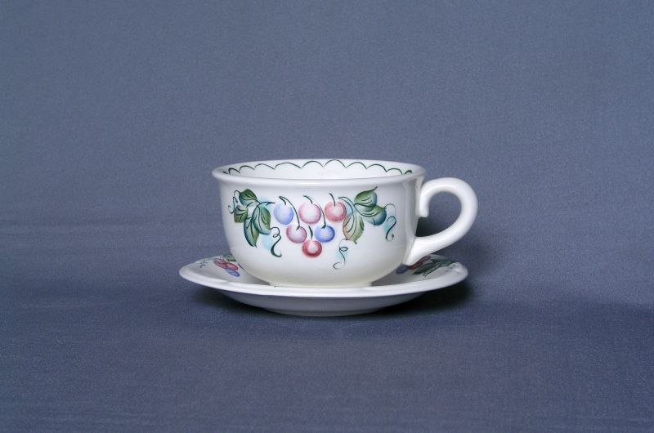
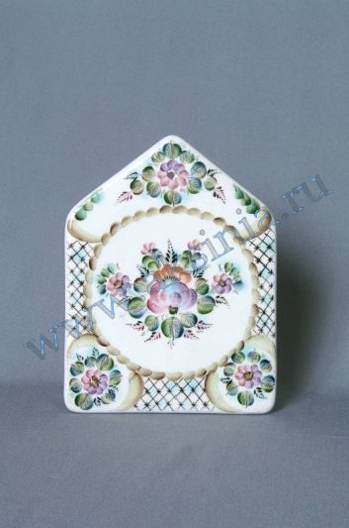
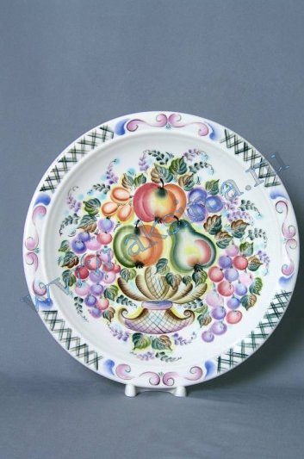
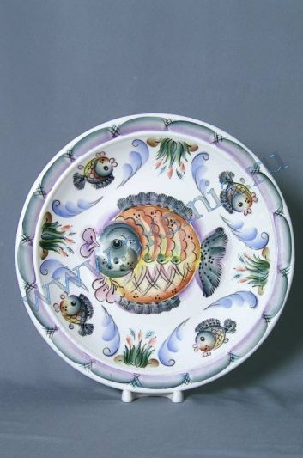
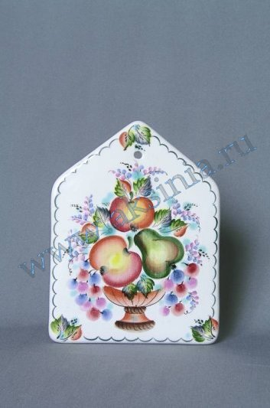
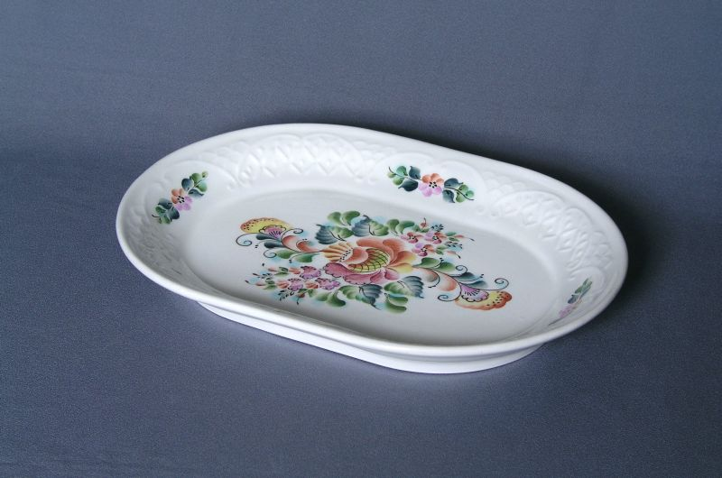

Slide 13
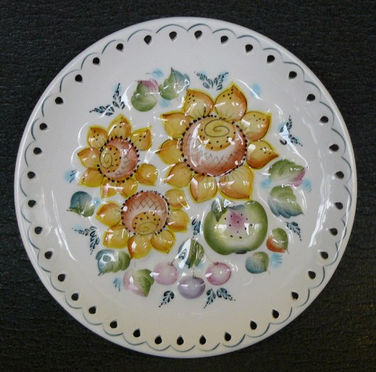

Slide 15
Колокольчики

Slide 18
В память, наверное, о той казачке - Аксинье, которая так верно ждала своего суженого и которая самый первый кувшин расписала, и назвали семикаракорцы свой промысел фаянсовый... «АКСИНЬЯ»

Slide 19
Мастер-класс

Slide 20
Эл
ементы
ро
с
пи
с
и
Э л е м е н т ы р о с п и с и

Slide 28
УСПЕХОВ ВАМ!!!

